Slide 1

III Congreso Internacional de Tecnología en Regencia de Farmacia
"La seguridad del paciente, un compromiso de todos"
Montería – Córdoba
14 - 15 de Noviembre de 2015

Slide 2
Farmacogenómica en la seguridad del paciente
Luz Mery Bernal Parra Ph.D.
Docente ECISALUD UNAD
Montería – Córdoba
15 de Noviembre de 2015

Slide 3
Pacientes con el mismo diagnóstico
No responden
responde parcialmente
o experimentan reacciones adversas
1
2
Responde al medicamento
Tratamiento con droga y
dosis convencionales
INDIVIDUALIZAR LA TERAPEUTICA
diferencias interindividuales
factores genéticos

Slide 4
USA 2 millones de hospitalizaciones
100000 muertes/año
4% nuevos medicamentos son retirados del mercado
reacciones adversa a los medicamentos
importante involucrar nuevas tecnologías que ayuden a tratar de identificar qué agentes interfiere con el metabolismo de los medicamentos y si estos están relacionados con el patrimonio genético del individuo.

Slide 5
30.000 genes
3,12 mil millones de nucleótidos
Mroziewicz y Tyndale, 2010.

Slide 6
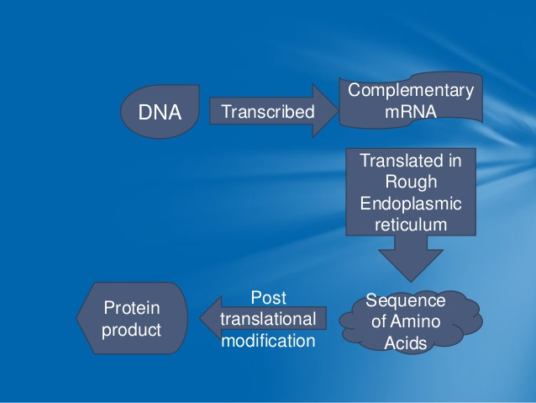

Slide 7
PG 2 millones
∫ 1/ 1250 pb

Slide 8
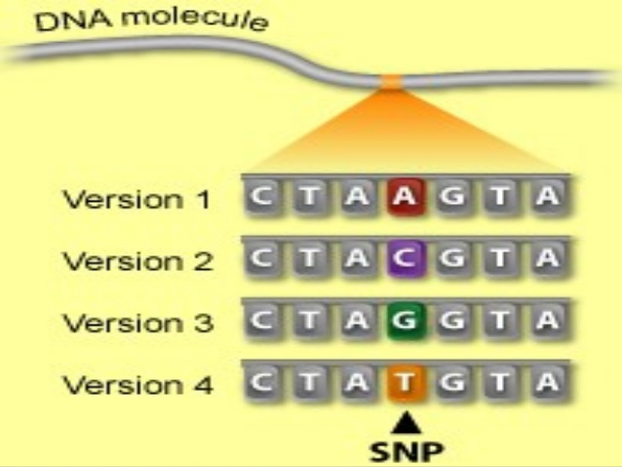

Slide 9
farmacogenética – farmacogenómica
un solo gen – múltiples genes
interacción del genoma con los medicamentos
variabilidad de la respuesta al tratamiento y los efectos secundarios

Slide 10
Polimorfismos Genéticos
G afec
Farmacocinética
Transportadores
Unión con proteínas plasmáticas
Farmacodinámica
Receptores
Metabolismo
Canal de íones
Enzimas y anticuerpos

Slide 11
POLIMORFISMOS GENETICOS QUE AFECTAN EL METABOLISMO DEL MEDICAMENTO
Polimorfismos en los genes de enzimas que participan en el metabolismo pueden afectar las reacciones:
Fase I: oxidación, reducción, hidrolisis
Fase II: Glucuronidación, Acetilación, Conjugación

Slide 12
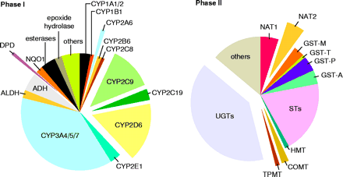

Slide 13
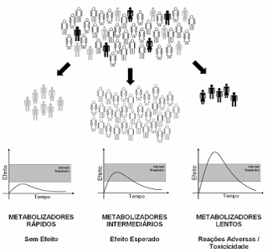
Muchos medicamentos son metabolizados por enzimas cuyos genes exhiben polimorfismos genéticos particularmente varias isoformas del CITOCROMO P450.
Intervalo terapéutico
disminución o ausencia EM
aumento en la producción EM
metabolismo normal
Metzger et al., 2006

Slide 14
Una mayor tasa metabólica
el fármaco se degrada más rápidamente disminución de la [] en el torrente sanguíneo
Medicamento es menos eficaz
Una menor tasa metabólica
Aumento de la [] del fármaco en el torrente sanguíneo
Codeína
disminución o ausencia EM
aumento en la producción EM
metabolismo normal
Metzger et al., 2006

Slide 15
Medicina Cardiovascular
genotipificación es de vital importancia ya que puede identificar polimorfismos genéticos que ayudan a la dosificación de los medicamentos
warfarina
hidrolizada a un metabolito inactivo por una enzima hepática del citocromo P450 la CYP2C9
Más de 50 polimorfismos de nucleótidos de bases única SNP han sido descritos en las regiones reguladoras y codificadoras de este gen

Slide 16
WARFARINA
Gen CYP2C9
ALELO C430T
Sustitución del aa arginina por una cisteína posición 144 de la enzima
Mayor susceptibilidad a complicaciones hemorrágicas estas variantes determinan reducción en la actividad enzimática
ALELO A1075C
Sustitución del aa isoleucina por una leucina posición 359 de la enzima

Slide 17
CYP2D6
Alelo Normal
CYP2D6*1 enzima con actividad catalítica
Alelos mutantes
CYP2D6*2, *33,*35 Normal
CYP2D6*4, *10 Reducido
CYP2D6*3, *5, *6 No funcional
CYP2D6 2X, Aumentada

Slide 18
Que se está haciendo???
Consorcios identificando los genes VIP Very Important Pharmacogen
Consorcio Farmacogenético Internacional Warfarina ( IWPC )
sistema capaz de identificar
los polimorfismos
los fenotipos correspondientes
determinar la dosis exacta que se debe administrar de medicamento
analizar el impacto de las diferencias étnicas en la dosificación de la warfarina
En la actualidad hay cerca de 43 genes VIP en una base de datos disponible en Internet PHarmaGKB . Las plantillas en las que estos genes están escritos tienen su nombre, sus alias, información preliminar, las principales publicaciones, "vías metabólicas clave" , fármacos asociados , fenotipos relacionados.

Slide 20
Que se está haciendo???
Algunos hospitales un servicio de Farmacogenética clínica
que ofrece a los pacientes pruebas específicas de diagnóstico molecular
para luego iniciar su tratamiento con los medicamentos especiales a cada tipo de paciente.
El desarrollo e implementación de este servicio ilustra la maduración de la farmacogenética como disciplina y la creciente conciencia del valor de la incorporación de las pruebas de farmacogenética en las mejores prácticas clínicas y las iniciativas de calidad.

Slide 21
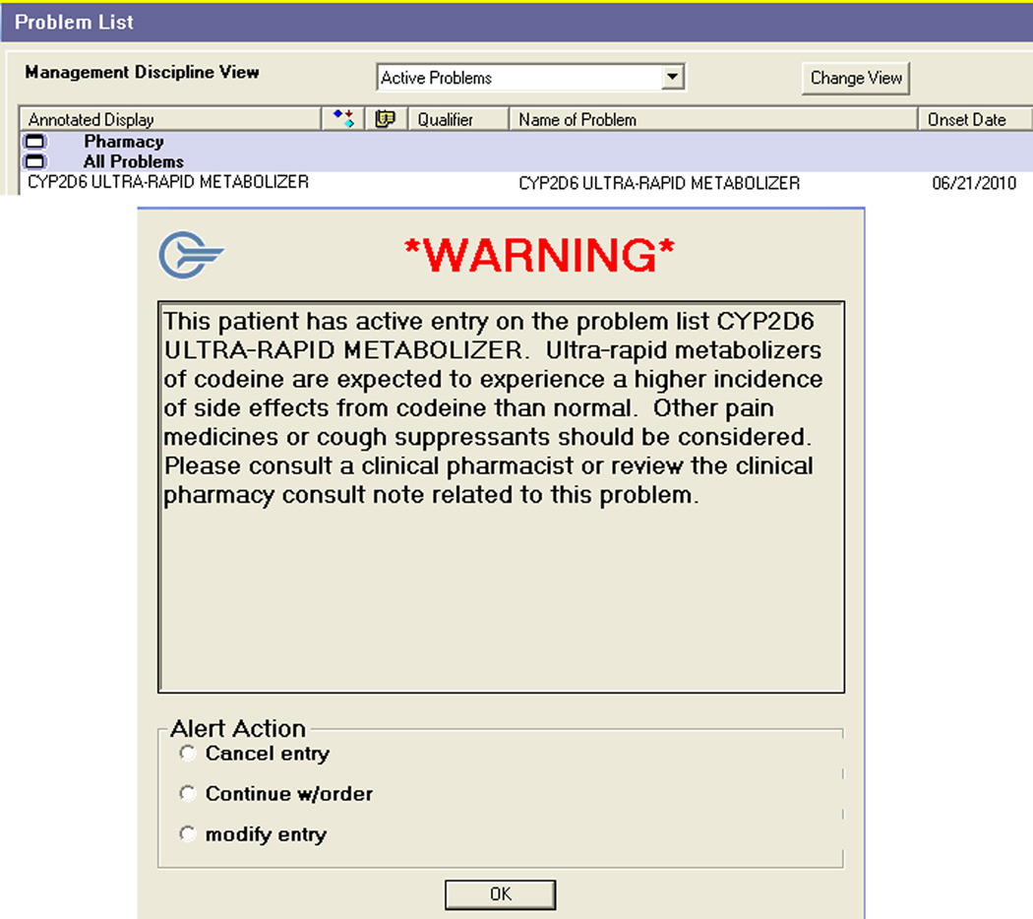
Que se está haciendo???

Slide 22
Consideraciones finales
Esta forma de individualización terapéutica es todavía una idea futurista???.
Este concepto está directamente relacionada con la seguridad del paciente en sí. Una vez que se tiene un medicamento diseñado de acuerdo a la información genética del paciente, que puede reducir los riesgos para su salud y suprimir las reacciones adversas y fomentar el uso racional ???
Parece película de ficción. Primero hacemos la caracterización de la enfermedad, y luego identificamos la información genética del paciente para comprender mejor cómo tratar su enfermedad…conocer esta información puede prevenir esta enfermedad en otras personas???

Slide 23
Consideraciones finales
En un tiempo relativamente corto, será posible secuenciar genomas enteros de personas a precios muy bajos. El almacenamiento de toda esta información y su relación con sus registros médicos serían aceptados en general por la población????
Debe haber consentimiento de la persona que su información genómica este disponible en las bases de datos??? ¿Qué tipo de información debe incluirse???
Dilema ético que preocupa a los investigadores, el desarrollo de las llamadas " drogas raciales" y el riesgo de tener una discriminación farmacológica de los pacientes….
CYP2D6, el fenotipo metabolizador lento tiene una tasa de incidencia entre el 5-10% en los americanos blancos y europeos , pasando sólo por el 1% entre japoneses y egipcios. El fenotipo metabolizador rápido se presenta en un mayor porcentaje en etíope y árabes (entre el 13 -20 %) que en Europa (de 1 % -2 % )

Slide 24

Medicina personalizada
Famacogenómica
Farmacoge
nética

Slide 25
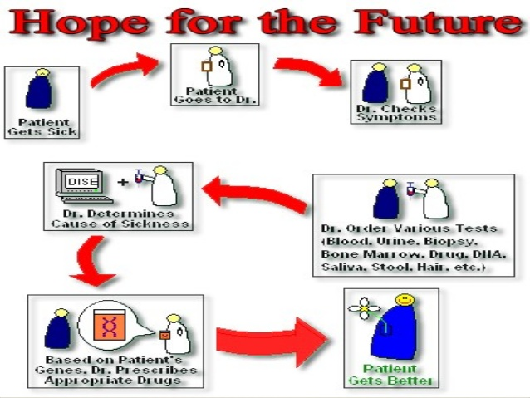
GRACIAS

